Slide 1

Create your morning time
Wakup Inc.

Slide 2

どんなアプリをつくる？（Product）
スマートフォンアプリ：Wakup
世界中でモーニングコール
布団から自然と追い出す機能

Slide 3
Why ??

Slide 4
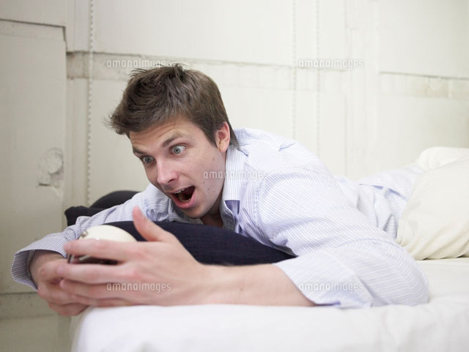
Wh,What !?
Nidone !?

Slide 5
あなたは仕事がある日の朝、
「もっと時間が欲しい」「時間が足りない」と思いますか。（N=1000）（とてもそう思う、まぁそう思う計）
全体 |  | 65.10%
年代 | 20代 | 62.50%
 | 30代 | 75.10%
 | 40代 | 66.80%
 | 50代 | 55.30%
朝の時間が欲しい人は多い！
（㈱）LION調べhttp://www.lion.co.jp/ja/company/press/2012/802

Slide 6
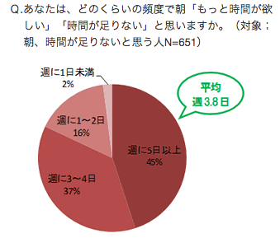
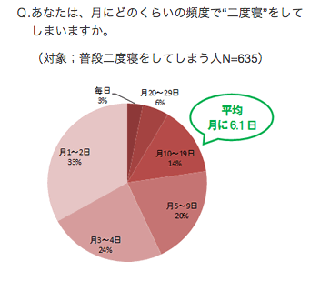
事業目標：二度寝を減らし、朝の時間を作ること
㈱LION調べ http://www.lion.co.jp/ja/company/press/2012/802

Slide 7



そもそも二度寝はいつ起こる？？
就寝
時刻
ここ！！
覚醒
起床

Slide 8

睡眠欲 vs 理性
布団が恋人。。♡

Slide 9
How to overcome Sleepiness??

Slide 10

１．理性の声を聞くこと！

Slide 11

２．布団から出ること！

Slide 12
まずは、１．理性の声を聞くこと！

Slide 13
会話による頭の働き（理性）の調査実験
有意差あり（P=0.002<0.1）
会話は頭の働きをよくする！

Slide 14


理性を高める⇔モーニングコール
通話

Slide 15
２．布団から出ること！

Slide 16
必ず起きれると思う手法は？ （独自調査 N=50）
票

Slide 17

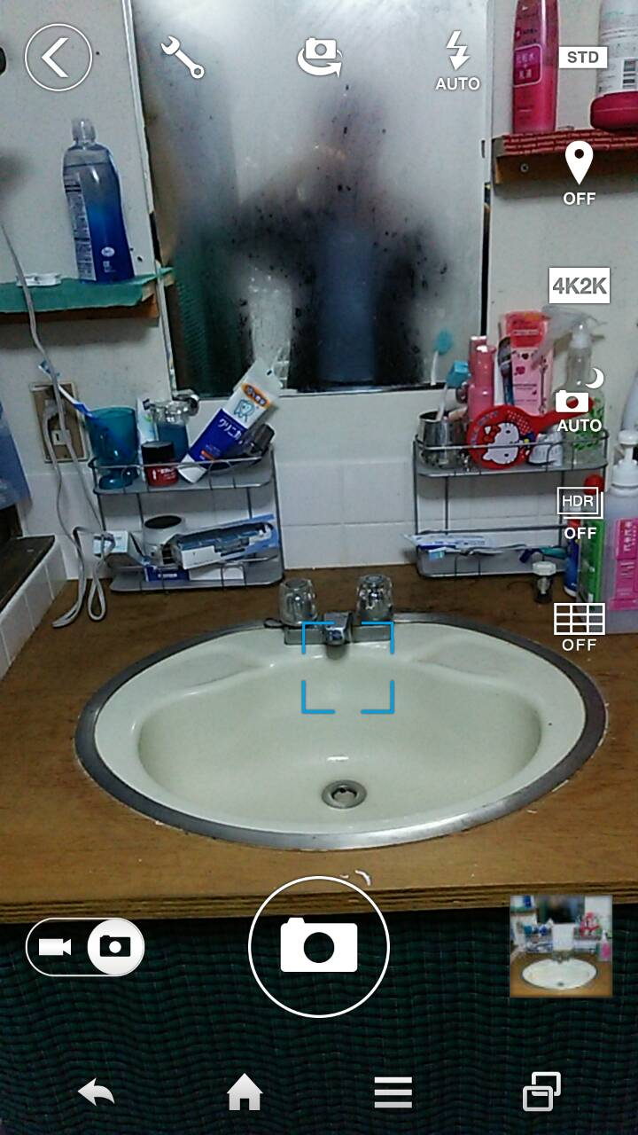
鳴り続けるアラームを止めるために
洗面所へ！
寝室から

Slide 18
どんな事業を興す？（Product）
スマートフォンアプリ：Wakup
世界中でモーニングコール
布団から自然と追い出す機能

Slide 19
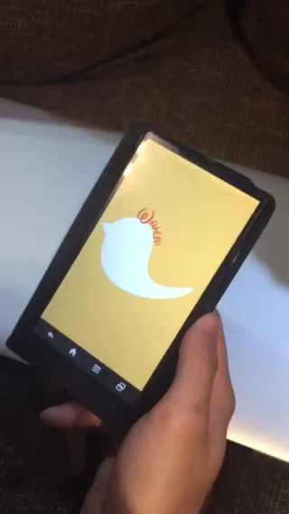
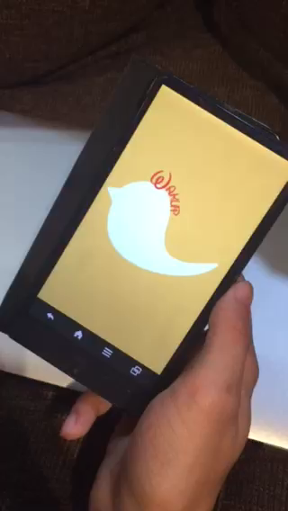
起こされるケース
起こすケース

Slide 20
「二度寝の防止」 ⇔ モーニングコール＆布団から出す
通話
バッチリ起きれた！ありがとう！

Slide 21





ご清聴ありがとうございました！

Slide 22
睡眠欲 VS 理性 布団から出るための工夫（独自調査）
気合に頼らない起床の仕組みが必要

